Slide 1

Je compose pour vous avec ma douce et fidèle amie
une série de photos
surnaturelles
par Lande

Slide 2
Je compose pour vous avec ma douce et fidèle amie
Il remet l’Homme à sa place dans une série de photos surnaturelles

Slide 3
Je compose pour vous avec ma douce et fidèle amie
Quand on met l’Homme face à la nature on se rend tout de suite compte que l’espèce humaine n’est qu’un simple grain de sable face à l’immensité de la planète. C’est également ce que nous montre cet artiste Italien du nom de Gustave Welleit en nous remettant à travers ces très beaux clichés.

Slide 4
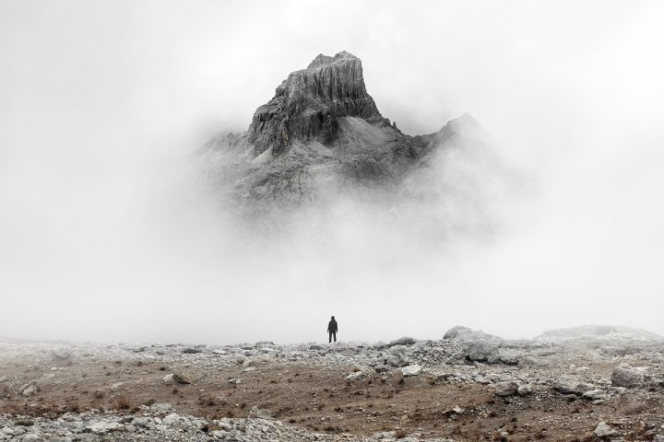
Je compose pour vous avec ma douce et fidèle amie

Slide 5
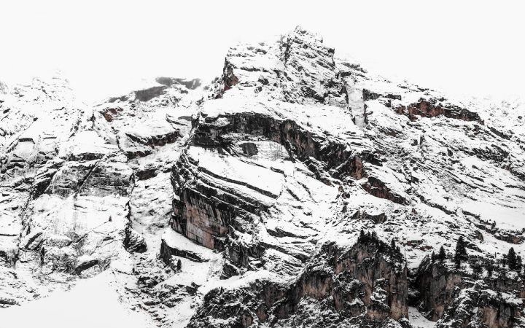
Je compose pour vous avec ma douce et fidèle amie

Slide 6
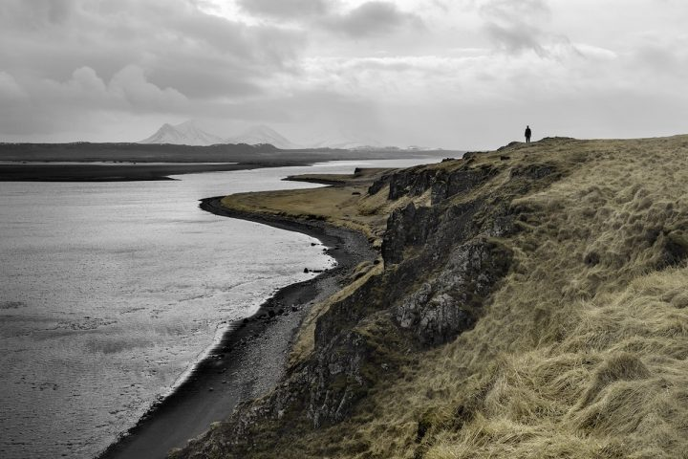
Je compose pour vous avec ma douce et fidèle amie

Slide 7
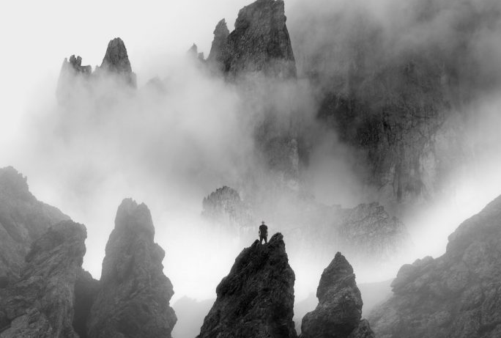
Je compose pour vous avec ma douce et fidèle amie

Slide 8
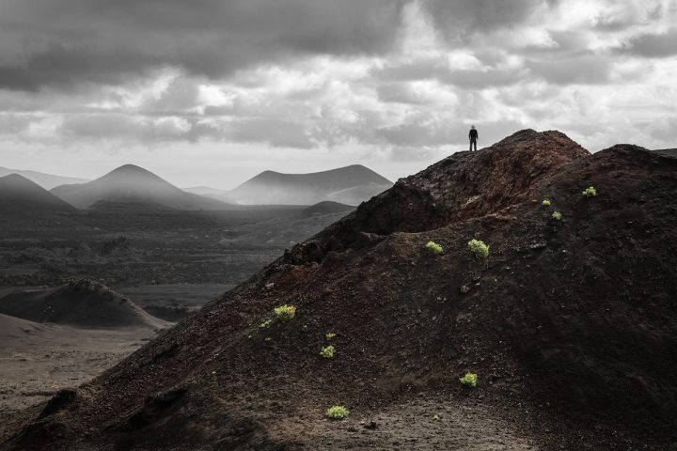
Je compose pour vous avec ma douce et fidèle amie

Slide 9
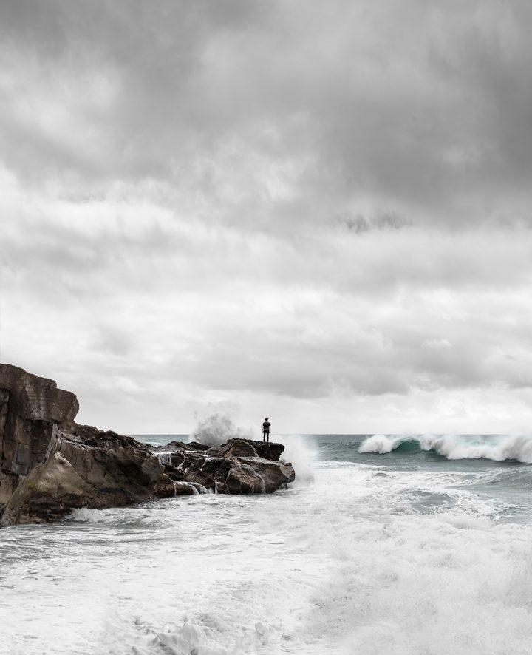
Je compose pour vous avec ma douce et fidèle amie

Slide 10
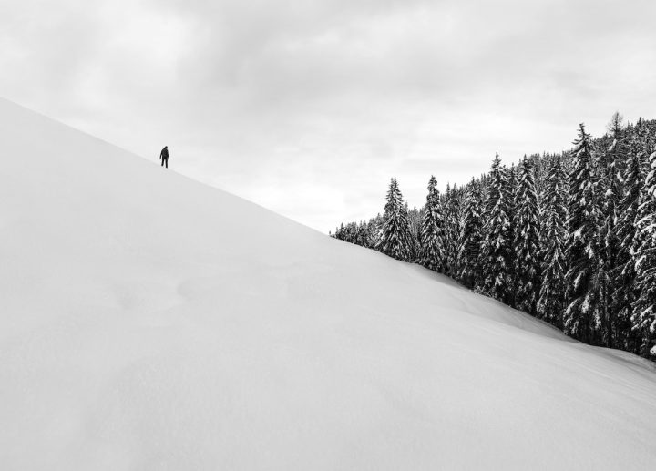
Je compose pour vous avec ma douce et fidèle amie

Slide 11
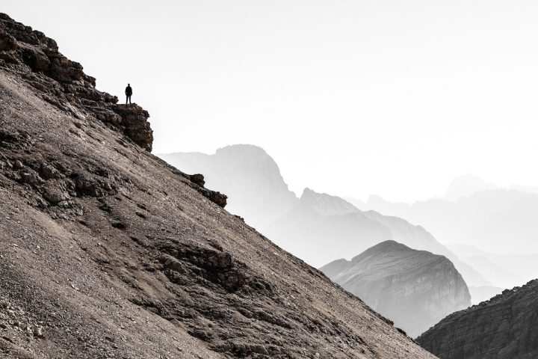
Je compose pour vous avec ma douce et fidèle amie

Slide 12
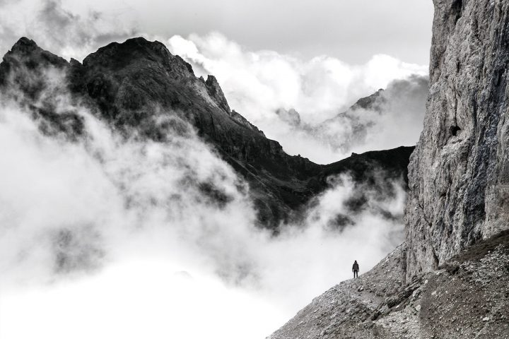
Je compose pour vous avec ma douce et fidèle amie

Slide 13
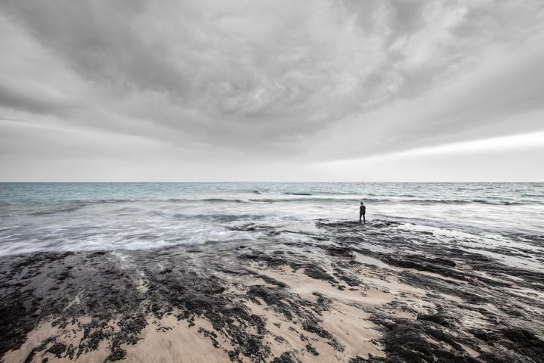
Je compose pour vous avec ma douce et fidèle amie

Slide 14
Je compose pour vous avec ma douce et fidèle amie
C’était
une série de photos
surnaturelles
par Lande

